Slide 1
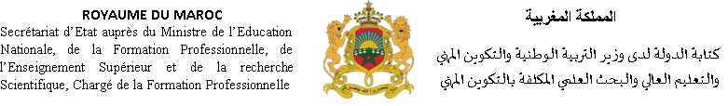
Séminaire : Ingénierie de Formation Professionnelle
Tanger, le 12 septembre 2019

Slide 2
Plan
Missions SEFP
Définition FP et modes de formation
Niveaux et conditions d’accès aux établissements de la FP
Formation Professionnelle Privée
Formation Professionnelle Alternée
Formation Par Apprentissage

Slide 3
Missions
Préparation des projets de cartes provinciales et régionales de la formation professionnelle ;
Collecte et analyse des données relatives à la formation professionnelle au niveau régional, provincial et local en veillant à leur actualisation de façon régulière ;
Participation à la réalisation et au suivi des études de suivi de l'insertion et de cheminement professionnel des lauréats de la formation professionnelle ;
Représentation de la Délégation aux réunions instaurées au niveau régional et local ;
Suivi des différentes phases de l'orientation professionnelle en veillant à son évaluation en concertation avec les différents intervenants ;
Participation aux compagnes d'information sur la formation professionnelle et aux différentes rencontres organisées par les partenaires.
      Orientation et accompagnent des investisseurs dans le secteur privé de la formation professionnelle ;
Etude et instruction des demandes d'autorisation de création et d'extension des EFPP et préparation de la Commission Régionale Interprofessionnelle de la Formation Professionnelle Privée ;
Réalisation des opérations de contrôle et d’Audit des EFPP et application des mesures d’accompagnement et de régularisation ;
Elaboration des rapports des constats des infractions aux dispositions de la loi 13.00 et transmission aux tribunaux compétents ;
Gestion de l’opération de qualification des filières des EFPP;
Gestion de l’opération d’accréditation et visa des Diplômes délivrés par les EFPP accrédités ;
Gestion et suivi de l’opération de la contribution de l’Etat aux frais de formation des stagiaires des EFPP accrédités.
      Information et sensibilisation aux programmes de Formation Professionnelle par Apprentissage
      Gestion et suivi du dossier de la Formation Professionnelle par Apprentissage au niveau du ressort territorial de la Délégation
      Préparation, suivi et évaluation des conventions conclues dans le cadre de la Formation par Apprentissage avec les Associations, les Entreprises et les secteurs Public et Privé
      Assistance et accompagnement des Associations pour la réalisation des programmes de Formation Professionnelle par Apprentissage
      Visite de contrôle et de supervision dans le cadre du suivi de la Formation par Apprentissage au sein des CFA
      Gestion du dossier des organismes intervenant dans le domaine du conseil et de la Formation en cours d’emploi ;
      Gestion du dossier de la validation des acquis professionnels des salariés ;
      Gestion du dossier des Contrats Spéciaux de Formation

Slide 4
Définition FP et Modes de formation
La formation professionnelle (FP) est le processus d'apprentissage qui permet à un individu d'acquérir les connaissances et compétences nécessaires à l'exercice d'un métier ou d'une activité professionnelle.
On distingue :
La formation professionnelle initiale:
(Résidentielle, Alternée, Par apprentissage)
Elle sert à équiper les jeunes des connaissances et compétences nécessaires, afin de les préparer à entrer dans la vie active.
La formation professionnelle continue:
Permet aux personnes qui sont déjà dans la vie active de pouvoir continuer à se former pour améliorer leurs compétences et de s'adapter aux nouvelles technologies, pratiques ou méthodes appliquées en entreprise ou pour une reconversion professionnelle.

Slide 5
Niveaux de Formation et conditions d’accès aux Etablissement de Formation
Certificat d’Apprentissage Professionnelle (CAP) : accessible pour les jeunes qui ont un minimum de connaissances en écriture et lecture - Ages minimum 15 ans maximum ça dépend du métier.
Spécialisation : accessible pour les jeunes qui ont un niveau minimum de la 6ème année fondamentale - Tranches d’âges : 15 ans à 30 ans
Qualification : accessible pour les jeunes qui ont un niveau minimum de la 3ème collégiale - Tranches d’âges : 15 ans à 30 ans
Technicien : accessible pour les jeunes qui ont un niveau bac, Tranches d’âges : 15 ans à 30 ans
Technicien spécialisé : accessible pour les jeunes bacheliers - Ages maximum : 30 ans

Slide 6
Formation Professionnelle Privée
Cadre juridique de la FP Privée
La formation professionnelle privée est régie depuis mai 2000 par la loi 13.00 portant statut de la formation professionnelle privée et de ses textes d’application :
  Le positionnement du secteur privé, comme partenaire principal de l’Etat dans la formation et la qualification des RH (secteur investi d’une mission de service public)
  La rénovation de la procédure d’autorisation (Instauration d’un cahier des charges)
  La qualification des filières, l’accréditation des EFPP et la reconnaissance des diplômes (visa des diplômes)
  L’institution des organes de concertation et de régulation (Commissions Sectorielles et Régionales de la FPP)
  Le contrôle/accompagnement des EFPP
  Les mesures d’encouragement et de sanction.

Slide 7
Organisation de la FP Privée
Autorisation des EFPP
Qualification des filières
Accréditation des EFPP
Visa des diplômes
Contribution de l’Etat
Contrôle/ accompagnement des EFPP
Encadrement technico- pédagogique
Organes de concertation
Commissions Nationales Sectorielles de la FP Privée (CNSFPP)
Commissions Régionales Inter- Professionnelles de la FP Privée (CRIP-FPP)
Jurys professionnels des examens au sein des EFPP accrédités

Slide 8
Autorisation des Etablissements de Formation Professionnelle privée (EFPP)
La création d’un établissement de formation professionnelle privée est soumise aux dispositions de la loi 13.00 portant statut de la formation professionnelle privée et à son décret d’application n°2.00.1018 du 21 juin 2001 approuvant le cahier des charges fixant les conditions et la procédure d’attribution des autorisations d’ouverture et d’exploitation des EFPP.
Pour l’ouverture d’un EFPP, et conformément au chapitre II de la loi précitée, l’investisseur doit présenter au préalable un dossier justifiant l’opportunité de la création de ce centre et sa complémentarité avec les dispositifs existants dans la localité de son implantation.
Ce dossier est composé de trois projets :

Slide 9
Autorisation des Etablissements de Formation Professionnelle privée (EFPP)
L’étude de faisabilité :
L’objectif de ce document est de présenter les éléments clés sur l’opportunité de création d’un EFPP en réponse à une demande pré identifiée par un investisseur et d’estimer les montants financiers des différentes rubriques d’investissement et de fonctionnement du projet.
Cette étude doit donner une idée sommaire sur les caractéristiques du secteur visé, la description des emplois concernés par la formation, les besoins quantitatifs et éventuellement qualitatifs à satisfaire en compétences en tenant compte de l’analyse du dispositif de formation existant sur le marché cible.
Projet pédagogique :
Ce projet présente les contenus des programmes de formation envisagés dans l’EFPP, les besoins en locaux et équipements, les besoins en personnels administratifs et pédagogiques et l’organisation technico pédagogique.
Le Projet de Formation :
Ce document est établi sur la base des résultats de l’étude de faisabilité et du projet pédagogique. Il résume les informations contenues dans les deux projets pour présenter un document synthétique avec une vue d’ensemble sur le projet.
Les informations sont relatives aux éléments suivants :
  Identification de l’établissement et du local
  Rappel des filières de formation retenues (présenté dans l’étude de faisabilité) et description sommaire de ces filières
  Rappel du mode d’organisation administratif et pédagogique
  Présentation du business plan (plan d’investissement et fonctionnement)

Slide 10
Autorisation des Etablissements de Formation Professionnelle privée (EFPP)
Après avis favorable des Commissions Régionales Inter-Professionnelles sur cette étude, le promoteur complète son dossier par les éléments suivants :
  Le Dossier Administratif :
Il comporte les pièces relatives au local destiné à la formation, les pièces administratives pour le fondateur, le directeur proposé et les formateurs.
  Le règlement intérieur :
qui définit les règles de fonctionnement interne de l’établissement
Les services compétents du SEFP examinent le dossier de demande d’autorisation déposé, procèdent à la vérification, sur les lieux, des conditions de réalisation du projet et établissent un procès verbal de conformité.
En cas de conformité au Cahier des charges fixant les conditions et la procédure d’attribution des autorisations d’ouverture et d’exploitation des EFPP, l’administration délivre les actes d’autorisation demandés.

Slide 11
Qualification des filières de formation
Définition :
La qualification des filières dispensées par les EFPP a pour objet de s’assurer de la conformité des filières de formation aux normes et conditions arrêtées par l’Administration en matière de programmes et méthodes,
d’encadrement administratif et pédagogique, d’équipements, de locaux et de management des EFPP.
Objectif :
Promouvoir la qualité des formations dispensées en vue d'une meilleure adéquation de ces formations aux besoins et aux mutations du marché de l'emploi.
Base juridique :
Arrêté n° 1184.01 du 07 Joumada II 1422 (27 août 2001) définissant la procédure et les conditions d'Octroi de la qualification des filières de Formation Professionnelle Privée.

Slide 12
Qualification des filières de formation
Eligibilité:
Dispose de toutes les autorisations correspondant à son état au moment de la demande
A formé au moins une promotion de lauréats dans la filière proposée à la qualification
Ne fait l’objet d'aucune des sanctions prévues par les dispositions régissant la FPP
Ne fait l’objet d’aucune irrégularité, litige ou contentieux en cours d'instruction
A déposé son Bilan Administratif et Pédagogique (BAP) avant le 31 décembre
Procédure:
1. Demande volontariste s’effectue sur la base du DDQ à déposer avant fin février
Plans des programmes de formation
Guide de présentation des programmes
Normes de formation professionnelle privée
C.V des formateurs
CV+ justificatif du statut
Liste des équipements technico-pédagogiques
2. Examen préliminaire du DDQ
3. Contrôle de conformité sur place
4. Audit de qualification
5. Proclamation des résultats après délibération des CNSSP

Slide 13
Accréditation des EFPP
Objectifs:
Autoriser les EFPP à organiser des examens et à délivrer des diplômes visés par l’Administration
Le visa des diplômes constitue leur reconnaissance par l’Etat
(Article 32 de la loi 13.00)
Les diplômes reconnus par l'Etat, confèrent à leurs titulaires les mêmes droits conférés, en vertu de la législation et de la réglementation en vigueur, aux titulaires des diplômes correspondants, délivrés par les EFP du secteur public (Article 33 de la loi 13.00)

Slide 14
Accréditation des EFPP
Eligibilité:
Sont dans une situation régulière eu égard aux obligations réglementaires et administratives
Ont obtenu la qualification de l'ensemble des filières de formation dispensées effectivement depuis 3 ans au moins
Se conforment aux règles d'organisation et de gestion des examens fixées par l’Administration
Procédure:
1. Demande volontariste s’effectue sur la base du DDA à déposer avant le 31 décembre
Règlement des examens signé par les membres du jury
Dossiers des membres du jury d’examens (CV signé + CIN + Diplôme + Attestation de travail)
Synthèse des travaux du jury d’examens de l’année N-1
Copie des PV des réunions du jury d’examens de l’année N-1
Copie des dernières autorisations
2. Examen préliminaire du DDA
3. Audit d’accréditation
4. Proclamation des résultats après délibération des CNSSP

Slide 15
Formation Professionnelle Alternée
Définition:
La Formation Professionnelle Alternée (FPA) instituée par la loi n° 36.96 vise à lier la formation aux réalités de l'entreprise du fait que la formation se déroule parallèlement dans deux espaces distincts et complémentaires où l'entreprise et l'établissement conjuguent leurs efforts pour donner la meilleure qualification possible aux jeunes.
Objectif:
L'instauration du mode de Formation Professionnelle Alternée au Maroc a pour objectifs :
L'accompagnement des efforts des opérateurs de formation visant le rapprochement de la Formation aux exigences de l'emploi ;
L'instauration de partenariat et des liens étroits entre le monde de formation et le monde de production ;
L'implication de l'entreprise dans tout le processus de formation pour assurer l'adaptation constante de ce processus aux réalités du monde du travail et aux mutations technologiques et socioprofessionnelles en vue de former une main-d'œuvre qualifiée ;
La sensibilisation de l'entreprise à l'importance de la Formation Professionnelle comme un investissement rentable et un outil de gestion prévisionnelle des emplois et des compétences ;
L'insertion professionnelle des jeunes en les préparant, dès le stade de la formation, au contact direct avec la réalité, les contraintes et les conditions réelles du travail au sein de l'entreprise.
Population cible :
Toute personne âgée d'au moins 15 ans à la date de conclusion du contrat de formation professionnelle alternée, et inscrite dans un établissement de formation professionnelle.

Slide 16
Formation Professionnelle Alternée
Base juridique :
1- Dahir n° 1-96-88 du 4 safar 1417 (21 juin 1996) portant promulgation de la loi n°36-96 portant institution et organiation de la formation professionnelle alternée.
2- Décret n° 2-97-666 du 6 chaoual 1418 (4 février 1998) pris pour l’application de la loi n°36-96 portant institution et organisation de la formation professionnelle alternée.
3- Arrêté du ministre de l’emploi et de la formation professionnelle n°2732.13 du 11 di al kiada 1434 (18 septembre 2013) modifiant l’arrêté n°1042-99 du 20 joumada I 1420 (1er septembre 1999) définissant la liste des métiers qui font l’objet de la formation professionnelle alternée, les spécification relatives au local, aux équipement et à l’encadrement des entreprises qui peuvent accueillir les stagiaires en formation professionnelle alternée et les conditions relatives aux qualification techniques et professionnelles que doit satisfaire le tuteur.
Répertoire des métiers objet de la FP Alternée 2018/2019.
Téléchargeable sur le site www.dfp.gov.ma

Slide 17
Formation Par Apprentissage
Définition:
Formation initiale diplômante ou seulement qualifiante
Formation pratique en entreprise à raison d’au moins 80% de sa durée globale, complétée, pour 10% au moins de cette durée, par une formation générale et technologique dans un CFA
Objectif:
Dispenser une formation professionnelle aux jeunes en rupture de scolarité en vue de faciliter leur insertion dans la vie active .
Contribuer à la sauvegarde des métiers de l’artisanat
Assurer aux jeunes ruraux une formation adaptée aux spécificités du milieu rural (fils et filles d’agriculteurs)
Impliquer les chambres et organisations professionnelles dans l’apprentissage des métiers.
Base juridique:
Loi 12.00 portant institution et organisation de l'apprentissage,

Slide 18
Pourquoi l’apprentissage ?
Pour l’entreprise
Pour le stagiaire
Meilleure adéquation formation-emploi ;
Contribuer à la sauvegarde des métiers de l’artisanat;
Assurer une formation adapté aux spécificités des entreprises.
Acquérir un savoir-faire par l’exercice d’une activité professionnelle
Avoir les qualifications nécessaires favorisant l’ insertion dans la vie active .
Acquérir une bonne connaissance du milieu professionnel et des conditions de travail ;
S’assurer un revenu minimal lors de la formation

Slide 19
Développement du Concept
CFA intra-entreprises
Un programme de création de CFA intra-entreprises à travers le Programme de Formation en Milieu de Travail initié par le SEFP avec l’appui de la coopération allemande
Nouvelle approche sectorielle pour le développement de l’apprentissage qui permet de répondre :
  aux stratégies sectorielles en matière des besoins des opérateurs qualifiés
  aux besoins spécifiques en formation des entreprises
Cadre juridique :
  Loi 12.00 régissant l’apprentissage
  Loi 13.00 régissant le secteur de la Formation Professionnelle privée
Ce concept permet aux entreprises :
  d’organiser et structurer progressivement l’opération de recrutement de leurs salariés
  de développer des compétences en adéquation avec leur stratégie

Slide 20
Concept du CFA en entreprise
Entreprises
CFA
Main d’œuvre Compétente
Apprentis sélectionnés
(Formation initiale)
Salariés désignés et volontaires
(Formation continue)
Espaces de production
… vers l’entreprise apprenante

Slide 21
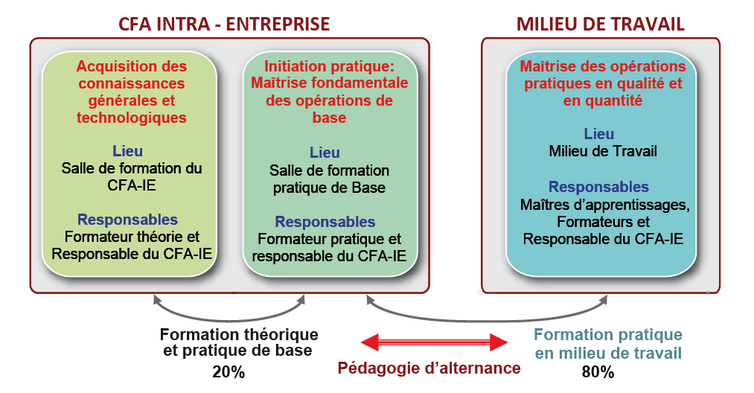
Concept du CFA en entreprise

Slide 22
Développement de l’apprentissage en partenariat avec les ONG
En raison de leur rôle de proximité et de mobilisation sociale, le SEFP a mis en place un partenariat avec les ONG pour la mise en œuvre de programmes d’apprentissage au profit de jeunes en situation vulnérable
Nouvelle approche socio-professionnelle pour le développement de l’apprentissage qui permet de :
  Répondre aux besoins en formation des jeunes pour faciliter leur insertion dans la vie active
  Mobiliser les capacités formatives des ONG
  Intégrer la formation par apprentissage comme maillon fort dans une chaine d’activités depuis la mise à niveau scolaire et sociale des jeunes jusqu’à leur insertion
Cadre juridique
  Loi 12.00 régissant l’apprentissage
  Loi 13.00 régissant le secteur de la Formation Professionnelle privée

Slide 23
Merci pour votre attention

